Slide 1
Профессия- Мастер сухого строительства

Slide 2
Квалификация Штукатур
Характеристика работ. Изготовление вручную и прибивка драночных щитов, камышовых плетенок и штучной драни. Прибивка изоляционных материалов и металлических сеток. Приготовление вручную сухих смесей (гарцовка) по заданному составу. Загрузка бункера-питателя материалами при пневматической подаче гипса или цемента. Набивка гвоздей и оплетение их проволокой. Насечка поверхностей вручную. Пробивка гнезд вручную с постановкой пробок. Процеживание и перемешивание растворов. Уход за штукатуркой. Транспортировка используемых материалов в пределах рабочей зоны.

Slide 3
Монтажник каркасно- обшивных конструкций
Характеристика работ. Монтаж однослойных, двухслойных перегородок, одноуровневых и двухуровневых подвесных потолков из гипсокартонных и гипсоволокнистых листов на металлических и деревянных каркасах. Монтаж внутренних перегородок из цементных плит типа "Аквапанель" на металлических и деревянных каркасах. Разметка мест установки в проектное положение каркасно-обшивных конструкций с помощью ручного инструмента. Установка маяков. Раскрой гипсокартонных, гипсоволокнистых листовых материалов, направляющих и стоечных профилей металлических и деревянных каркасов. Установка в проектное положение и крепление направляющих и стоечных профилей металлических и деревянных каркасов. Установка и закрепление на металлическом каркасе гипсокартонных и гипсоволокнистых листов. Укладка звуко- и теплоизоляционных материалов. Шпаклевание неровных поверхностей, приклеивание гипсокартонных и гипсоволокнистых листов. Приготовление монтажных, клеевых, гидроизоляционных смесей и растворов из сухих строительных смесей на цементной и гипсовой основе вручную и механизированным способом. Процеживание и перемешивание растворов. Транспортировка используемых материалов, приспособлений, инструмента, инвентарных столиков, стремянок, приставных лестниц в пределах рабочей зоны. Демонтаж несложных конструкций при производстве ремонтных работ.

Slide 4
Штукатур
Это рабочий, который занимается подготовкой поверхностей для оштукатуривания, замешивает растворы для разных типов штукатурки с последующим их нанесением на стены, отделывает колонны, балки, пилястры и фасады.

Slide 5
ШТУКАТУР
ВЫПОЛНЕНИЕ ДЕКОРАТИВНОЙ ШТУКАТУРКИ

Slide 6
ШТУКАТУРНЫЕ РАБОТЫ
ВЫПОЛНЕНИЕ ОШТУКАТУРИВАНИЯ ПОВЕРХНОСТИ СУХИМИ СМЕСЯМИ

Slide 7
ВЫПОЛНЕНИЕ СУХОГО СБОРНОГО ПОЛА

Slide 8
ВЫПОЛНЕНИЕ НАЛИВНОГО ПОЛА

Slide 9
Монтажник каркасно-обшивных конструкций выполняет следующие работы:
Монтирует конструкции для подвесных потолков, укладывая при этом звуко- и теплоизолирующие материалы;
Скрадывает криволинейные и нестандартные потолки;
Занимается подбором декоративных материалов и облицовкой каркасно-обшивных конструкций, используя дизайнерские элементы;
Раскраивает и изготавливает некоторые элементы нетипичных конструкций;
Облицовывает сложные нетиповые узлы согласно чертежам;
Ставит дополнительные детали каркасов для крепления навесных и/или технологических приборов;
Изготавливает шаблоны сложных обшивок;
Рассчитывает нужное количество расходного материала для изготовления каркасно-обшивных оснований;

Slide 10
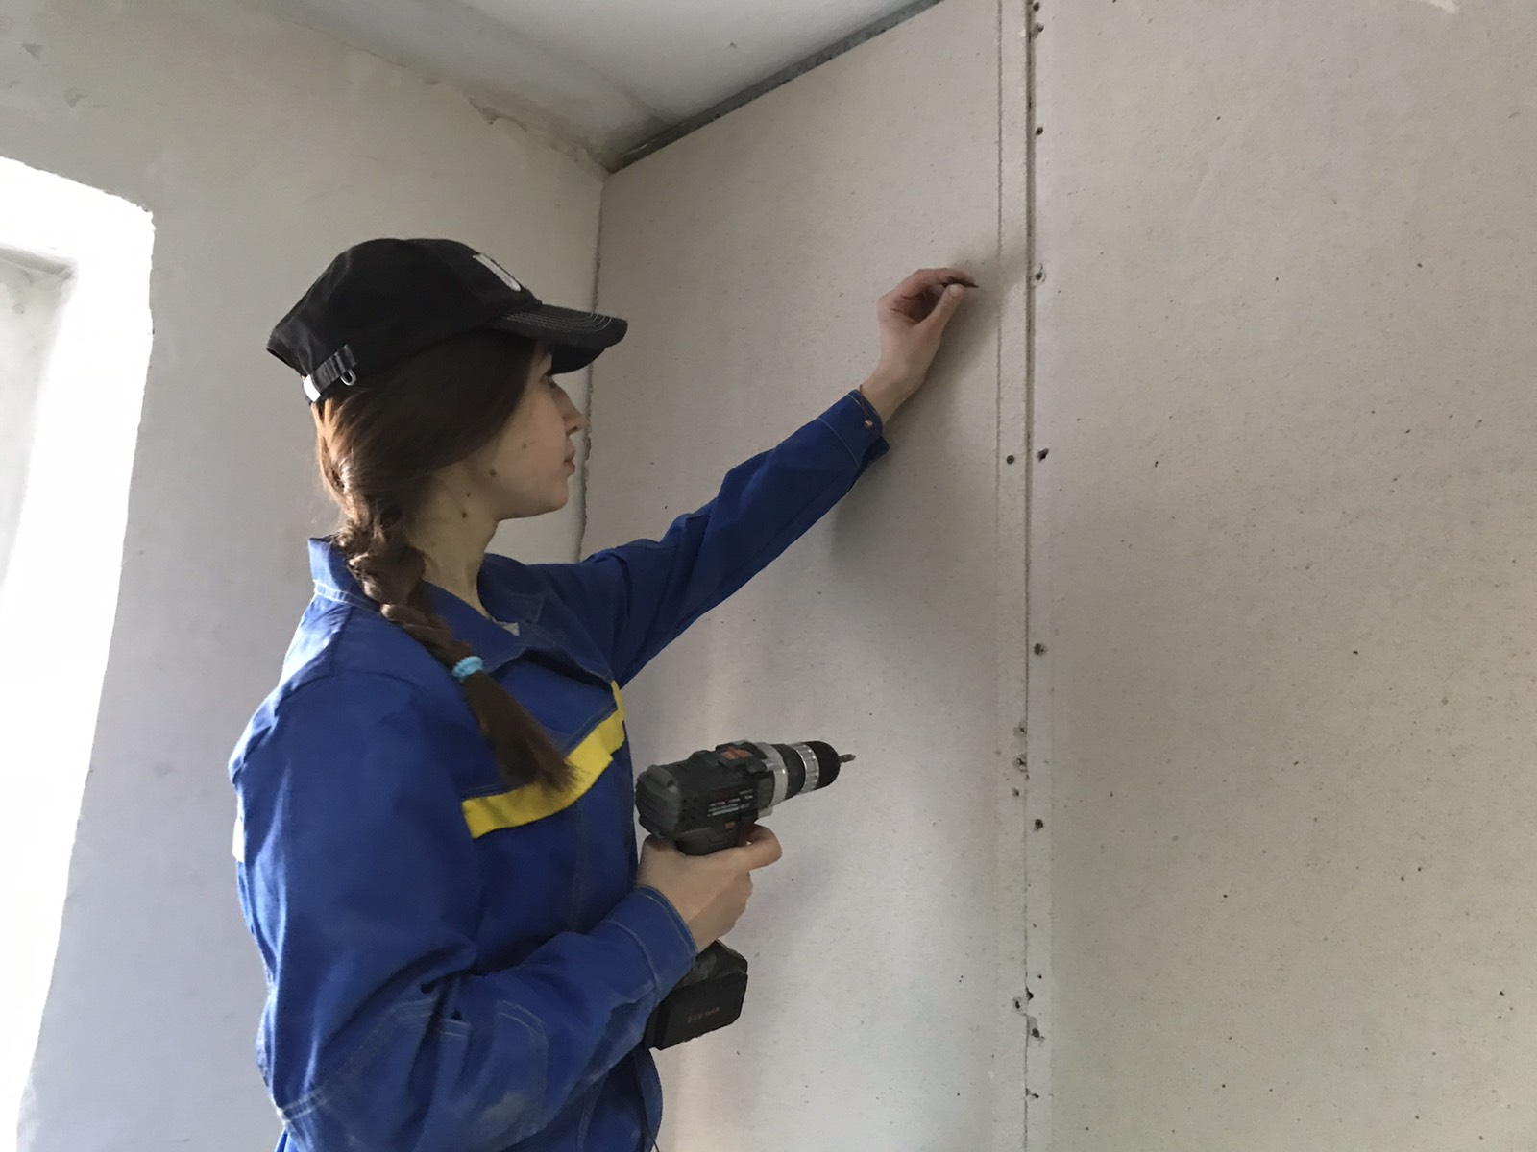

Slide 11
IV Региональный чемпионат «Молодые профессионалы» (WorldSkillsRussia) Забайкальский край 2019 г.

Slide 12
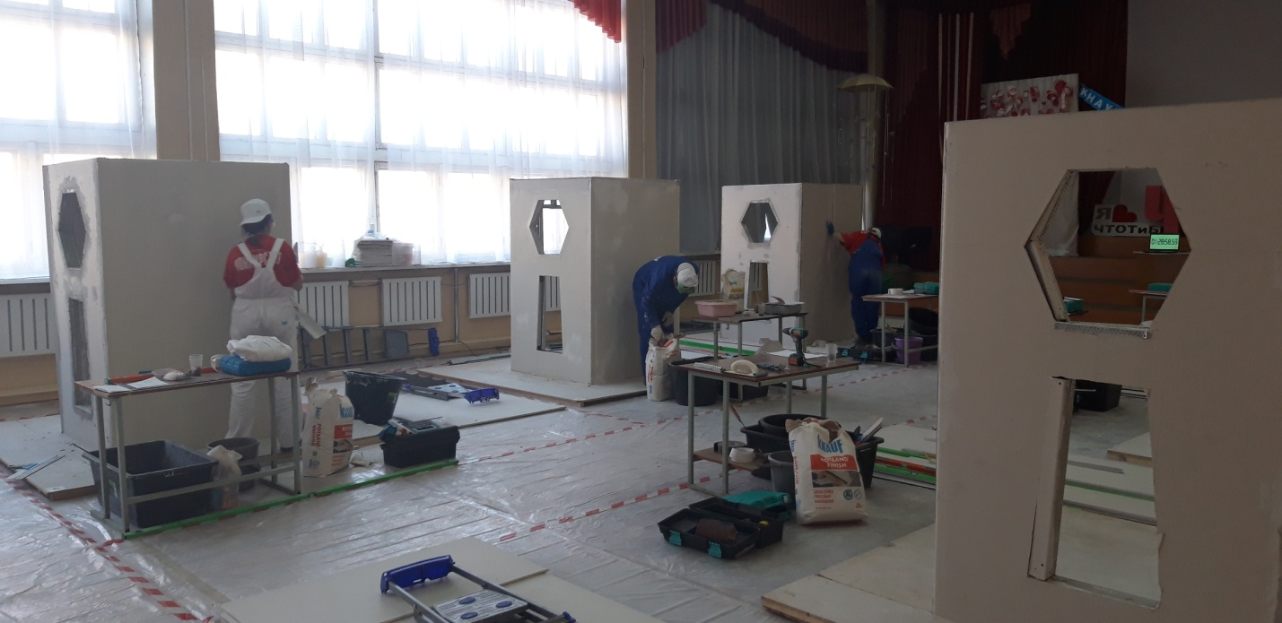

Slide 13
Мастер класс по профессии Мастер сухого строительства

